Slide 1
Několik slov k našemu intuitivnímu uvažování a jeho dopadu na hodnocení
Jaká vás napadne první myšlenka/odpověď na následující otázku (bezprostředně po přečtení otázky si ji poznamenejte)?:
  Pálka a míček stojí dohromady 1,10$. Pálka stojí o 1$ více, než míček. Kolik centů stojí míček?
  5 strojů vytvoří za 5 minut 5 výrobků. Jak dlouho bude trvat 100 strojům vytvořit 100 výrobků?
  Na vodní ploše je shluk leknínů. Každý den tento shluk zdvojnásobí svoji plochu. Když víte, že lekníny za 48 dní pokryjí celou vodní plochu, za jak dlouho pokryjí polovinu vodní plochy?

Slide 2
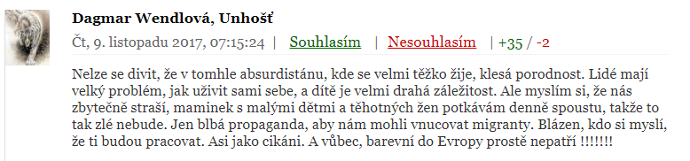
„Steve je velmi plachý, uzavřený člověk, vždy je ochoten pomoci, ale moc se nezajímá o lidi nebo o skutečný svět kolem sebe. Je to skromný, slušný člověk, má smysl pro pořádek a vášeň pro detaily.“
Bude Steve s větší pravděpodobností knihovník, nebo farmář?
tzv. heuristika (= hrubý odhad/vodítko) na základě kulturního stereotypu o profesi (na základě „podobnosti“)
„Jsou nevěrní častěji politici, než lékaři a právníci?“
tzv. heuristika na základě dostupnosti („které znám/slyšel jsem o nich“)
afektivní heuristika (alternativa při příliš složitých otázkách):
„Mám investovat do Fordu“?
příliš složité (jak si stojí akcie; jak vypadá vývoj; jak si stojí v souč. době obecně autom. průmysl, …)
volba jednodušší otázky: Líbí se mi Ford?

Slide 3
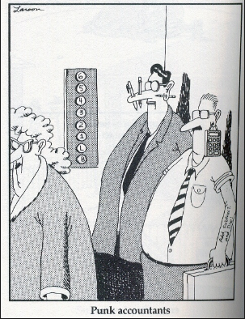
Systém S1 Systém S2
1. Základem S1 je asociativní paměť (kogn.+emoc.+fyziol. reakce) …
    Výzkumy (Florida efekt, Test sluchátek, Efekt lady Macbeth)
2. Pokuste se určit zda je argument logicky platný:
  Všechny růže jsou květiny
  Některé květiny rychle vadnou
  Tudíž některé růže rychle vadnou
S1 nejprve formuluje závěry, potom hledá argumenty …
„Velký dopad na každodenní život … když lidé věří, že závěr je pravdivý, pak budou velmi pravděpodobně věřit i argumentům, které se objevují na jeho podporu, přičemž tyto argumenty mohou být i nesprávné.“

Slide 4
3. Drží koherentní obraz světa …
a) související zkušenost, známé info ≠ ohrožení
  lidé hledají info, které je kompatibilní s jejich názory (tzv. strategie pozitivního testu)
b) myšlenka vyvolaná primingem (= kognitivně snadná) – vyvolává dobrý pocit (je to známé) – výsledek zkušeností (tzv. efekt pouhého vytavení)
  když něco známe, nás vede k tomu, že se nám to líbí … a to, že něco známe a líbí se nám, vytváří iluzi pravdy
„Všechno, co usnadňuje fungování asociačního mechanismu, bude rovněž názory zkreslovat. Spolehlivým způsobem, jak lidi přimět věřit k nepravdám, je jejich časté opakování.“

Slide 5
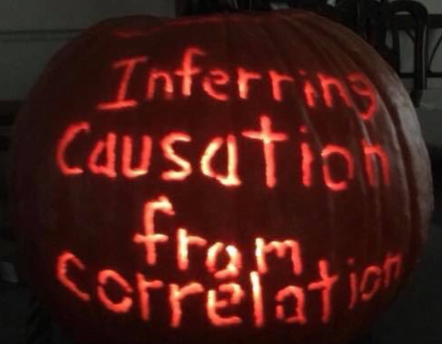
4. Uvažuje kauzálně …
„Ceny státních dluhopisů USA stoupají: Husajnovo dopadení možná nepovede k potlačení terorismu“
X
„Ceny státních dluhopisů USA klesají: dopadení Husajna zvyšuje přitažlivost rizikových investic.“ (o půl hodiny později)
když se někde objeví cokoliv připomínající pravidlo, S1 to odmítne jako náhodu – jsme hledači modelů (pro netrénované oko se nahodilost jeví jako pravidelnost, nebo tendence shluku)

Slide 6

5. Zaměření pozornosti …
Dokážeme být slepý ke zjevnému a dokážeme být slepý k naší zjevné slepotě

Slide 7
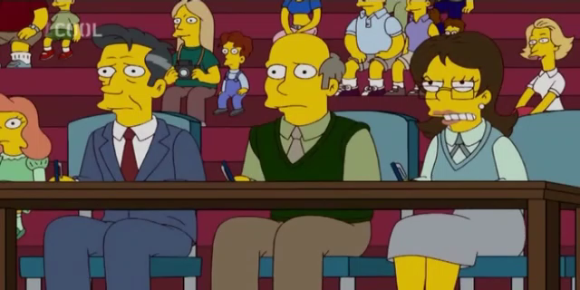
Nežádoucí zdroje subjektivity při hodnocení
„Urč. vlastnost/rys/prvek působí v oblastech, se kterými nesouvisí“
např. dítě, které nosí brýle, je považováno za inteligentní a hloubavé
přikyvující posluchač na mé přednášce bude zajisté svědomitý a pilný ☺
Mít na člověku všechno rád x nerad
ovlivněni (i) prvním dojmem (a následnou kumulací důkazů)
  Alan: inteligentní, pracovitý, impulzivní, kritický, tvrdohlavý, závistivý
  Ben: závistivý, tvrdohlavý, kritický, impulzivní, pracovitý, inteligentní
Jednotlivé rysy jsou obvykle posuzovány podle celkového (globálního) dojmu
ten je tvořen:
55 % vzhledem,
38 % hlasem,
7 % obsahem sdělení
HALÓ EFEKT
Přehnaná emoční koherence

Slide 8
= příčina, kterou jedinci používají k vysvětlení svého/cizího výkonu
a) Vnitřní
b) Vnější
1. stabilní
2. Nestabilní
u „nevysvětlujících událostí“ budu v mysli hledat, co by jí dalo smysl
Obecně platí, že studenti, kteří mají vyšší mínění o své zdatnosti, připisují svůj úspěch kontrolovatelným faktorům jako je úsilí a použití strategie jsou úspěšnější.“ (Schraw, 1998, s. 122)
2. KAUZÁLNÍ ATRIBUCE

Slide 9
Určité rysy osobnosti na sobě logicky závisí
  Vnitřní subjektivní „logika“ každého z nás (ovlivněna individuálními zkušenostmi)
  Žák je následně např. učitelem viděn podle toho, jaký je jeho vztah k určité vrstvě společnosti (vede k utváření pozadí pro očekávání a selektivní vnímání)
3. Logická chyba

Slide 10
Perseverační tendence = blízkostní chyba
hodnotil setrvává u dříve (prvního) vytvořeného úsudku
pro posuzovatele je očividně těžké po pozitivním posudku učinit
posudek negativní a naopak
4. PERSEVERAČNÍ TENDENCE

Slide 11
Předpoklad učitele rozdělení kvality
(„nemůžou jít 3x za sebou jedničkáři/pětkaři“)
3- 4 4 2 (2-)
5a) EFEKT ŘADY
1 1- 1 2- (2)
5b) EFEKT KONTRASTU

Slide 12

Učitel přenáší (projektuje) některé ze svých vlastností, motivů nebo přání do druhé osoby a na základě toho ji pak hodnotí (při pozorování druhých osob jsou vlastní nevyřešené problémy obzvlášť silné)
6. PROJEKČNÍ CHYBA

Slide 13
Vlastnosti žáka jsou v protikladu k učitelovým.
  Např. učitel tělesné výchovy, který je od mládí nadaný pro sport a pohybovou aktivitu, může žáka opačných kvalit hodnotit hůře
7. KONTRASTNÍ CHYBA

Slide 14
Mírné hodnocení v důsledku: „Objektivní by mu/ji uškodilo“ … „Ohrožuji jeho/její budoucnost.“
8. CHYBA ZPŮSOBENÁ VĚDOMÍM NÁSLEDKŮ

Slide 15
Posuzovatel tíhne k příliš mírnému či příliš přísnému hodnocení.
Následek: realistická sebereflexe a vědomé působení opačným směrem.
  princip mírnosti,
  princip přísnosti,
  tendenci středu,
  tendenci k extrémním posudkům
9. POSUZOVACÍ TENDENCE

Slide 16
Děti „místní honorace“ jsou posuzovány lépe, než ostatní (bez ohledu na jejich skutečný výkon).
Pozornost dětem se silným sociokulturním statutem („protože pouze tam to má jenom cenu“), což vede ke zvyšování rozdílů.
10. EFEKT SVATOZÁŘE
11. EFEKT SVATÉHO MATOUŠE

Slide 17
Subjekt se chová tak, jak je od něj očekáváno
Ústí v „sebenaplňující předpověď“
12. GOLEM EFEKT
negativní
13. PYGMALION EFEKT, GALATEA EFEKT
pozitivní
„Čím více jsou studenti přesvědčeni, že splní úkol, tím je více pravděpodobné, že úkol skutečně splní .“ (El-Koumy, 2004, s. 8)

Slide 18
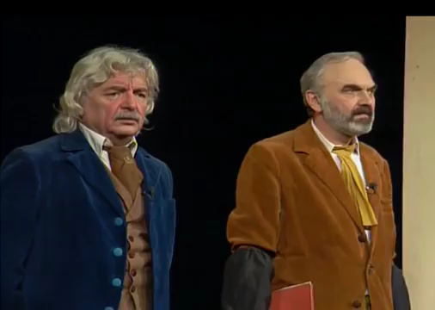
Vnímání žáků, jakoby patřili do několika málo kategorií (založeno hl. na dojmech a pocitech)
14. Schematické typizování

Slide 19
Nežádoucí zdroje subjektivity mají za následek
neschopnost vidět situaci v širších souvislostech
interakce vyvěrá z dojmů a pocitů, učitel žákovi:
  věří x nevěří
  dává šanci x nedává
  trpělivý x netrpělivý
  věnuje pozornost či nikoliv
* tak pro žáka příznivé či nepříznivé situace s důsledky dosažení ne/úspěchu

